Slide 1
قسم اللغة العربية
الصف الرابع الابتدائي
حل وسط
نص استماع

Slide 2
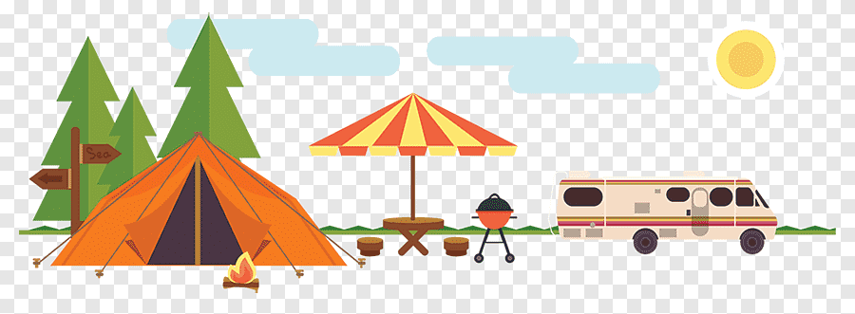
نــــــصُّ الاستماع ( الفصل الثالث ) " حَلُّ وَسَطٌ "
اسْتَيْقَظْنَا هَــــــــــذَا الــــــــصـــــــَّبَاحَ عَــــــــلَـــــــــى صَــــــــــوْتِ شِــــــجَــــــارٍ بِالْخَيْمَةِ الْمُجَاوِرَةِ لَنَا ،
فَـــــــــــصَــــــــــاحَ أَحَــــــــــــدُهُــــــــــمْ : أَغْــــــلِــــــقْ هَـــــــذَا الْـــــمْــــــذَيَــــــــــاعَ ؛ فَــــــــأَنَــــــــا لَا أَزَالُ نَائِمًا ،
وَرَدَّ آخَـــــــــــرُ : لـــــــمَــــــــنْ هَـــــــــــذَا الْــــــمُــــنَــــــبِّــــــــــهُ ، لَـــــقَـــــــدْ قَــــــــــــامَ بِضِبْطِهِ وَتَرَكَهُ يَرِنُّ ؟
جَـــــــــاءَ الْـــقَـــائِدُ مُتَدَخِّلًا بِصَوْتٍ جَهْوَرِيٍّ : "مَاذَا يَحْدُثُ هُنَا ؟ فَلْيَسْتَيْقِظْ الْجَمِيعُ ،
وَلْــــــــــــــــنَــــــــــجْــــــــتَـــــــمِــــــــعْ سَـــــــــرِيـــــــــعًـــــــــا أَخَــــــــــذَ الْـــــــــقَـــــــــائِـــــــــدُ يَـــــــسْـــــتَــــــمِــــــــعُ للـــشَّــــكْـــوَى ،
وَوَجَدَ أَنَّ كُلَّ تِلمِيذٍ يُرِيدُ فَقَطْ أَنْ تُلَبَّي رَغَبَاتُهُ مِنْ دُونِ مُرَاعَاةِ احْتِيَاجَاتِ غَيْرِهِ ،
فَـــــــسَــــــــكَــــــــــتَ قَـــــــــلـــــــِيــــــــلًا ، ثُــــــــــــــــــــــمَّ قَــــــــــــــــــــالَ: سَــــــــــــــــنَــــــــــــــلْــــــــــــــعَــــــــــــبُ لُــــــــــــعْــــــــــبَـــــةً .

Slide 3
قَـــــــــــسَّــــــــــــمَ الْـــــقَـــــــائِــــــــــدُ الــــتَّـــلَامـــِيـــــــذَ إلَى ثُنَائِيَّاتٍ ، وَقَامَ بِرَبْطِ كُلِّ ثُنَائِيًّ مَعًا مِنَ
الــــــــــظَّـــــــهْــــــــــــرِ وَجَــــــعَــــــلَــــــهُــــــــمَا يَــــــقِـــــــفَــــــــــانِ فَـــــي وَسَــــــطِ الْمَكَانِ ، وَأَعْطَى الْأَوَّلّ
مِــــــنْـــــــهُـــــمَـــــــــا رَقْـــــــــمَ (1) وَالـــثَّـــــانِيَ رَقْمَ (2) ، مُوَضِّحًا لَهُمَا أنَّ هُنَاكَ كُرَةً عَلَى
الْـــــــيَــــــمِـــــــيـــــــــــــنِ وَأُخْــــــــرَى عَــــــلَـــــــى الْــــيَــــسَــــــــارِ ، وَالمَطْلُوبُ مِنَ التِّلْمِيذِ رَقْمِ (1)
أَن يُـــــــــحْـــــــضِــــــــــرَ الْــــــكُـــــــــرَةَ الَّــــتِـــــــي عَــــــلَــــــــى الْيــَمــــيــــــنِ، وَمِـــــنَ التلِّمِيذِ رَقْمِ (2)
الْــــــــكُــــــــرَةَ الَّــــــــتِــــــــي عَــــلَــــى الْيـَــسَـارِ، وَالْفَائِزُ هُوَ مَنْ يُحْضِرُ الْكُرِةَ الْخَاصَّةَ بِهِ.
وَقَعَ شِجَارٌ بَيْنَ الثُّنَائِيَّاتِ ؛ فَهَذَا يُرِيدُ التَّحَرُّكَ يَمِينًا وَالْآخَرُ يُرِيدُ جِهَةَ الْيَسَارِ
وَلَـــــــــــمْ يَــــــسْـــــــتَـــــــطِــــــــــــعْ أَحَــــــــــــــدٌ أَنْ يَــــــــصِــــــــلَ لِلْـــــــــكُــــــــــــرَةِ فِـــــــي أَوَّلِ عَشْرِ دَقَائِقَ.

Slide 4
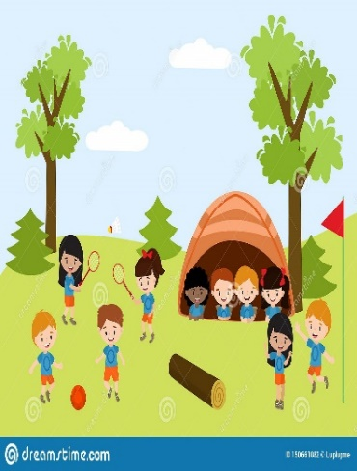
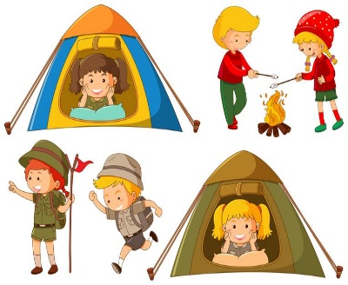
وَبَعْدَ مُعَانَاةٍ قَرَّرَا أَنْ يَــــــقِـــــــفَـــــــا وَيُــــــفَـــــــكِّـــــــــرَا فِـــــــــــي حَلَّ قَالَ مَالِكٌ لِخَالِدٍ :
مَــــا رَأْيُـــــــــــــــكَ فِــــــــــي أَنْ نَـــــــــتَــــحـــــــَرَّكَ مَــــعًـــــا إِلَى الْيَمِينِ أَوَّلًا فَنَأْخُذَ كُرَتَكَ ،
ثُـــــــــــــــــــــــمَّ نَــــــــــــــتَــــــــــــــــحَـــــــــــــــــــرَّكَ لِلْــــــــــــــــيَـــــــــــــسَــــــــــــارِ لِلْـــــحُــــــصُـــــــــــــــولِ عَــــــــــلَــــــــــــى
كُرَتِي ؟ أُعْــــــجِبَ خَالِدٌ بِالْفِكْرَةِ وَتَحَرَّكَا مَعًا حَـــــتَّــــى اسْـــــــتَــــــــــطَــــــــــــاعَـــــــــــــــــــا
أَنْ يَـــــــجْـــــمَـــــــعَـــــــــا الْــــــــكُــــــــــرَتَـــــــيْـــــــنِ شَــــــــكَـــــــرَ الْــــــــقَـــــــــائِدُ كُـــــــــلَّ الْـــــفِــــــــــــــرَقِ ،
وَجَلَسَ يَتَحَدَّثُ مَعَهُمْ قَائِلًا :" لِلسَّفَرِ مَعَ الْأَصْدِقَاءِ فـــــــــــَوَائِــــــــــدُ عَـــــدِيدَةٌ ،
مِنْهَا :التَّسْلِيَةُ ، وَعَدَمُ الشُّعُورِ بالْمَلَلِ ، وَمَعْرِفَةُ ثَقَافَاتٍ مُخْتَلِفَةٍ أَيْضًا ،
وَلَــــــــــكِـــــــــنَّــــــــنَــــــــا نُـــــوَاجِـهُ الْعَدِيدَ مِنَ التَّحَدِّيَاتِ ؛ فَلِكُلٍّ مِنَّا أُسْلُوبُهُ وَعَادَاتُهُ
ولِــــــــكَــــــــي نَـــــتَـــــــعَــــــــايَـشَ مَعًا نَحْتَاجُ إِلَى التَّفَاوُضِ والتَّوَصُّلِ لِحَلٍّ يُرْضِي
جَــــــــــــــــمِـــــــيـــــــــــــــعَ الْأَطْــــــــــــــــرَافِ كَــــــــــــمَـــــــــــــــا فَـــــــــــــعَـــــــــــــلَ الْـــــــــفَــــــــرِيــــــقُ الْفَائِزُ" .

Slide 5
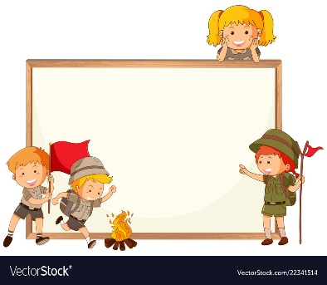
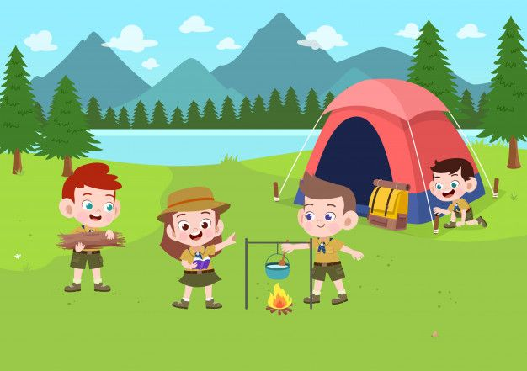
الْآنَ وَبِالرُّجُوعِ لِلْمُشْكِلَةِ ،عَــــــــــــــلَــــــــــى الـــــــــــتَّــــــــــــلَامِــــــيــــــــــذِ أَنْ يَــــــجْـــــــلِــــــسُــــــــــوا
ويُفَكِرُوا فِي حَلٍّ وَسَطٍ لِكُلِّ مُشْكِلَاتِهِمْ ، أَحْـــــــضَــــــــرَ التَّلَامِيذُ وَرَقَةً كَبِيرَةً
وَأَقْلَامًا ، وَبَدَءُوا فِي تَدوِينِ كُلِّ مُشْكِلَةٍ وَالـــــتَّـــــــفْـــــــكِــــــيـــــــــــرَ فِــــــــي حَـــــــــــــــلٍّ
مُرْضٍ لِلْجَمِيعِ ، ثُمَّ عَادُوا إلَى الْقائِدِ قَائِلِين :تَـــــــــوصَّــــــلْـــــــنَــــــــــا لِـــــــحَــــلٍّ ،
فَــــــــقَـــــدْ قُـــــمْـــــنَـــــا بِــــتَـغْيِيرِ أمَاكِنِنَا بِالْخَيْمَةِ ؛ فَمِنْ يُحِبُّ الِاسْتِيقَاظَ مُبَكِّرًا
سّــــيَـــــجْــــلِــــــسُ بِــــــالْقُربِ مِنْ بَابِ الْخَيْمَةِ لِلنُّهُوضِ أَوَّلًا، وَوَضَعْنَا بَعْضَ
الْــــــقَــــــــوَاعِــــــــــدِ مَــــــعًـــــــــا ؛ كَــــــوَقْـــــتِ الــــــنَّــوْمِ ، فَسَيَكُونُ وَسَطًا لَيْسَ بَاكِرًا
جِدًّا وَلَا مُتَأخِّرًا ، وَأَخِيرًا الِاهْتِمَامُ بِنِظَامِ وَتَرْتِيبِ الْمَكَانِ قَبْلَ مُغَادَرَتِهِ ".

Slide 6
2- اللغويات :
الكلمة | معناها | الكلمة | مضادها | المفرد | الجمع
شجار | اشتباك | استيقظنا | نمنا | الخيمة | الخيم
صاح | رفع صوته | صاح | همس | احتياج | احتياجات
المجاورة | القريبة | أغلق | شغل –أدِر | التلميذ | التلاميذ
جَهْوَرِي | مرتفع | جهوري | منحفض | الفريق | الفرق
تُلبي | تجاب | نجتمع | نفترق | ثنائي | ثنائيات
مُراعاة | اعتبار | تلبي | ترفض | حل | حلول
المذياع | الراديو | قَسَّم | وحَّد | الشكوى | الشكاوي
رغبات | طلبات | أعطى | أخذ – أمسك | لعبة | ألعاب- لُعب
قَسَّمَ | فرَّق | الفائز | الخاسر | المكان | الأماكن ،الأمكنة
احتياجات | مُتطلبات | فوائد | أضرار | باب | أبواب
الثنائيات | الثنائي من الأشياء: ما كان ذا شقين | المشكلة | الحل | فائدة | فوائد
مُعاناة | مشقة وتعب | يُرضي | يُغضب | ثقافة | ثقافات
أعجب | فرح | نواجه | نستسلم | التحدي | التحديات
نتعايش | نعيش على المودة والمحبة | تغير | إبقاء | قلم | أقلام
التفاوض | تبادل الآراء للوصول إلى حل و اتفاق | باكرًا | متأخرًا | القاعدة | القواعد
تدوين | كتابة
مُرْضٍ | يُرْضي كل الأطراف

Slide 7
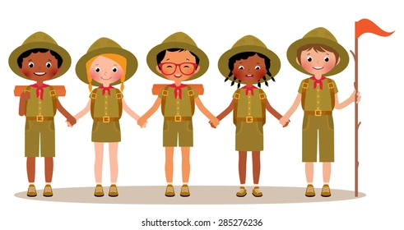
- أهم النقاط :
استيقظ الطلاب على صوت شجار بين الطلاب في الخيمة المجاورة .
قسم القائد التلاميذ إلى ثنائيات .
قرر خالد ومالك التحرك معًا لأخذ الكرتين من اليمين أولًا ثم إلى اليسار .
جلس التلاميذ سويًا؛ ليتناقشوا في مشاكلهم للوصول إلى حل وسط .

Slide 8
- سؤال: أ : أجب عما يأتي :
1- بــــــــــــــــــــــــم أمـــــــــــــــــــــــــــــــر الـــــــــــــــــــــقــــــــــــــــــائـــــــــــــــــد الـــتلامـــــــــــــيــــــذ ؟ ...................................................................................................
2- ما هو الحل الذي وصل إليه ( مالك ) و ( خالد ) ؟
...................................................................................................
ب: اذكر شخصيات القصة :
1- ................. . 2- ............... . 3- ................ .
ج: من قائل العبارات الآتية :
1- ماذا يحدث هنا ؟ فليستيقظ الجميع ؛ ولنجتمع سريعًا . (......................)
2- مـــــــــــــــارأيـــــــــــك فــــــــــــــــي أن نــــــــــتــــــــــحــــــــــــــــــــرك مــــــــــعًــــــــــــــــــا ؟ (......................)

Slide 9
د: هات المطلوب مما يلي :
* معنى (شجار) :................. * مضاد (الفائز):................*مفرد (القواعد):................
ه: حلل الكلمات الآتية صوتيًا :
*لُعْبَةً: .................................... . *الْأَطْرَافٌ: ....................................... .
و: ضع علامة( √ ) أمام العبارة الصحيحة ، وعلامة (×) أمام العبارة الخاطئة:
1- استيقظ التلاميذ على صوت شجار بالخيمة الخاصة بهم . ( )
2- قـــــــــــــســـــــــــــــــــم الــــــــــــــقـــــــــــائــــــــــــــــــد الــــــــــــــتــــــــلامـــــــيـــــــذ إلــى فريقين . ( )
3- يـــــــجــــــب الاهــــتــمـــــام بـــنـــظـام وترتيب المكان قبل مغادرته . ( )

